Slide 1


Slide 2
PROESTHETIC
Integrantes:
Luis Fernando Soto Quiroz
Duban Andrés Molina Fuentes
German David Patiño Morales
Adrián Estiben Chavarria Graciano

Slide 3
Planteamiento del problema:
El laboratorio odontológico “Proesthetic” no cuenta con la comunicación adecuada para el control y manejo de la información en los procesos, generando inconvenientes como:
1. Información errada de los productos.
2. Alza en los costos.
3. Mayores desplazamientos en las entregas.

Slide 4
Justificación:
El proyecto se desarrolló para optimizar los procesos del área de servicios , cliente, proveedores e insumos obteniendo como ventajas la comunicación asertiva e integridad de la información.

Slide 5
Objetivos
General:
Diseñar una aplicación que permita el control y gestión de la información de los procesos:
área de servicios.
Proveedores.
Clientes.
Insumos.

Slide 6
Objetivos
Específicos:
Gestión de insumos.
Gestionar los usuarios.
Administrar pagos y cuentas por cobrar.
Gestionar ventas de servicios.
Gestionar procedimientos
Gestionar proveedores

Slide 7
Alcance
1. La aplicación no gestionará citas de los usuarios.
2. La aplicación no realizará inventario.
3. No generará factura de venta.
4. No se manejará abonos.
5. La aplicación no permitirá realizar devolución a proveedores.

Slide 8
Herramientas CASE
XAMPP
MYSQL
ATOM
WORKBENCH
ENTERPRISE ARCHITECT

Slide 9
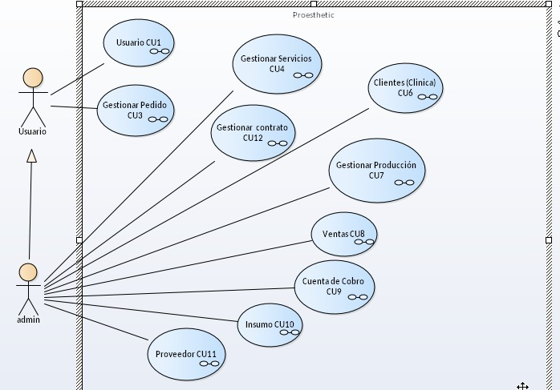
Casos de uso

Slide 10
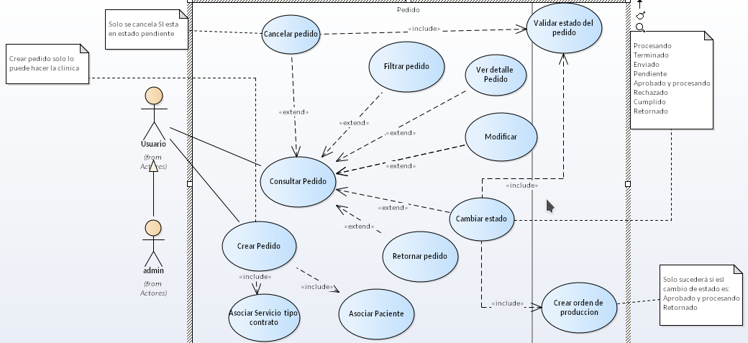
Pedido

Slide 11
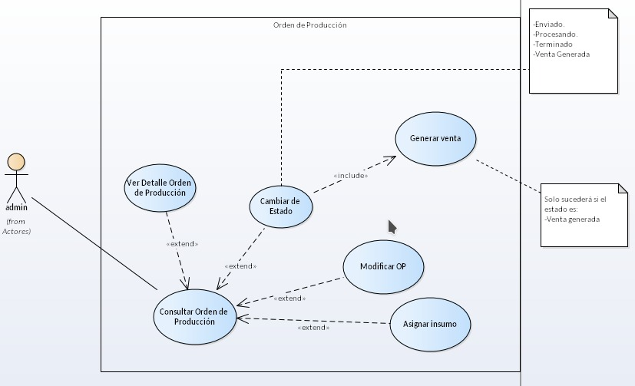
Orden de producción

Slide 12
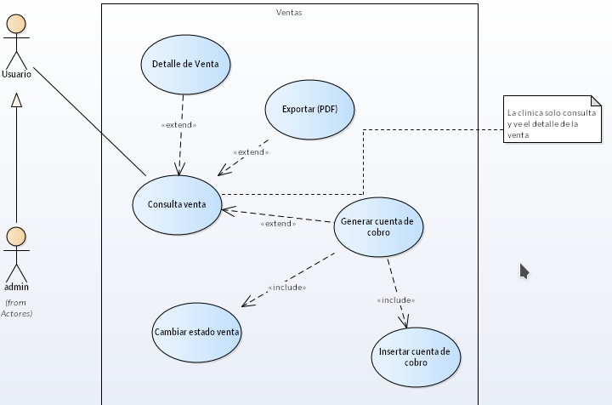
Venta

Slide 13
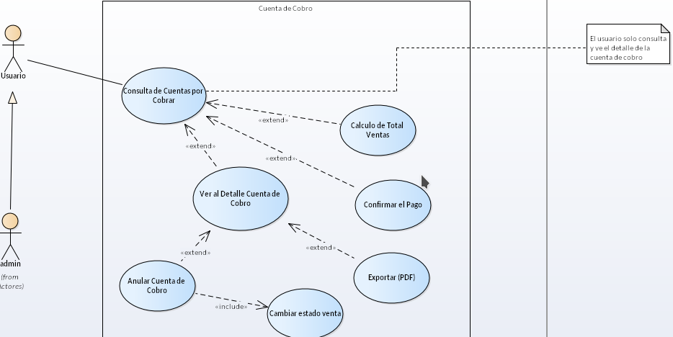
Cuenta de cobro

Slide 14
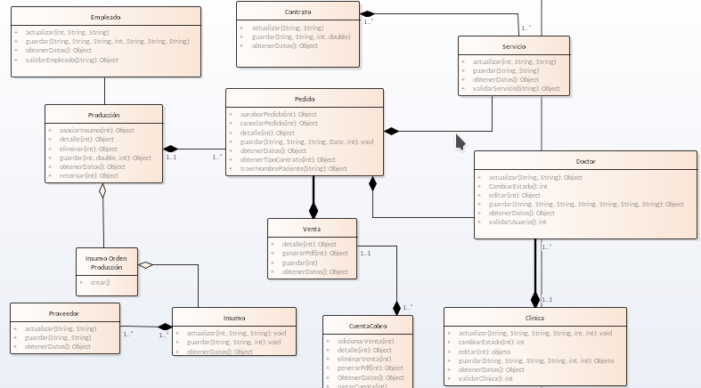
Diagrama de clases

Slide 15
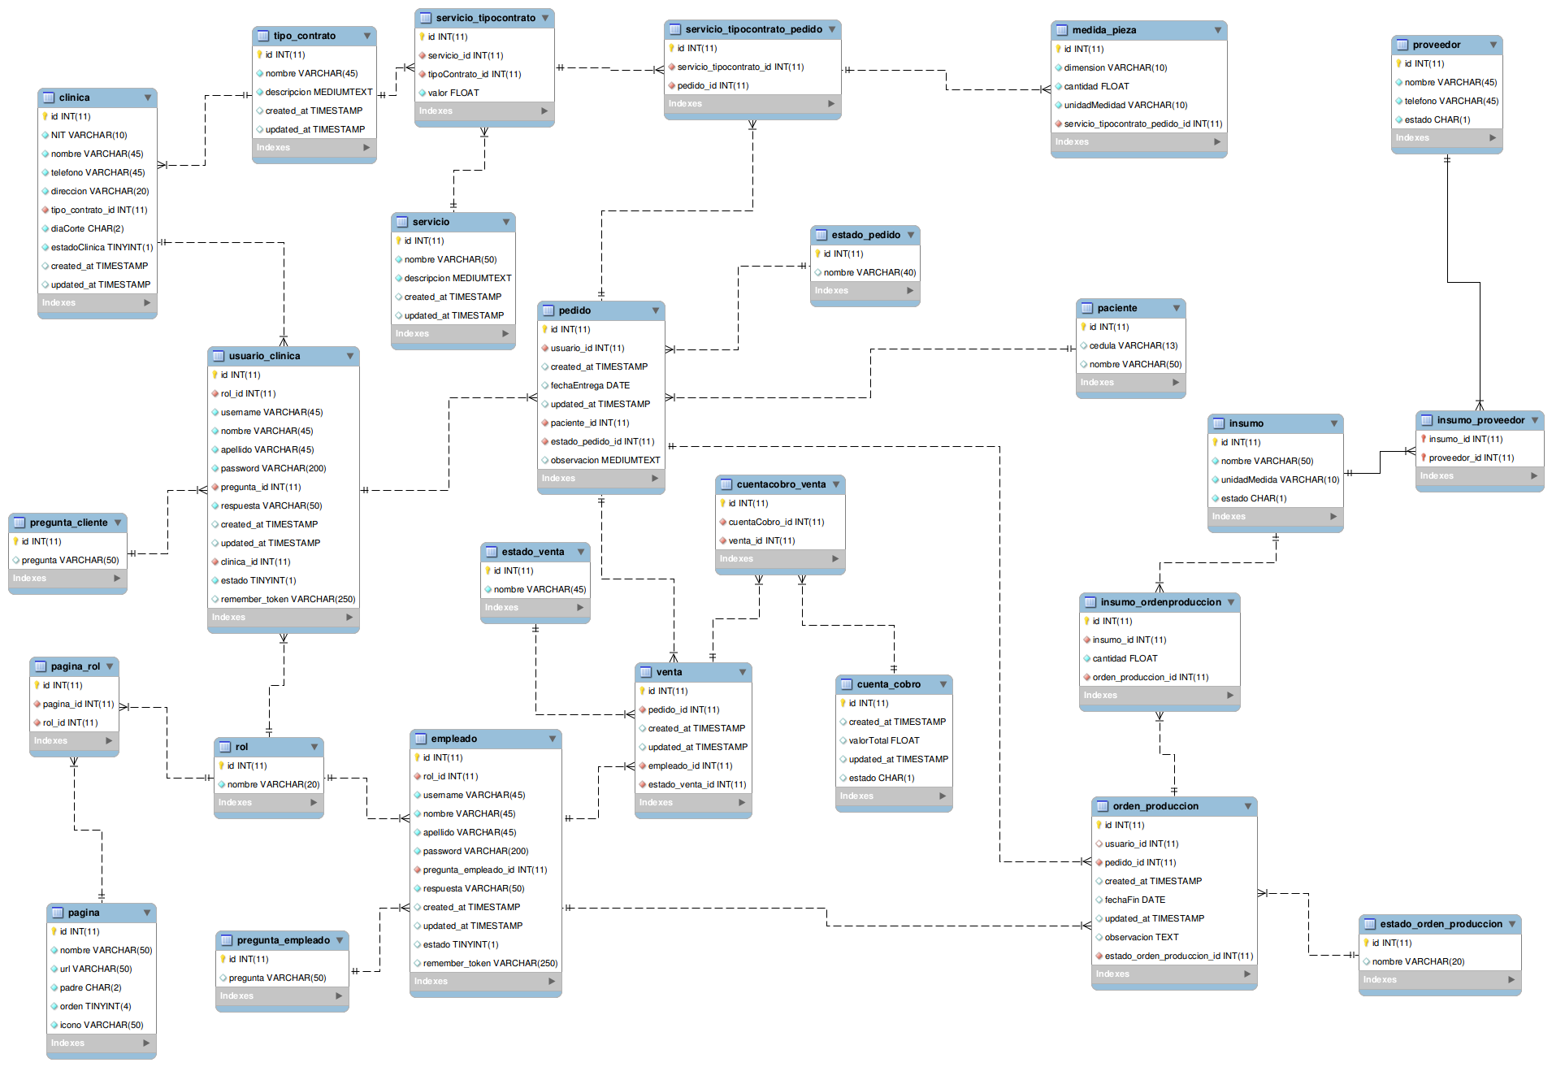
Modelo relacional

